Slide 1
IFT 615 – Intelligence Artificielle Révisions finales
Professeur: Froduald Kabanza
Assistants: D’Jeff Nkashama

Slide 2
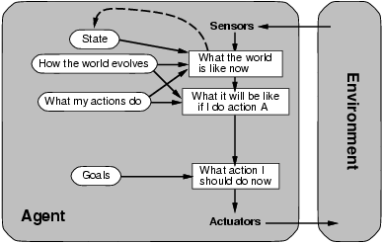
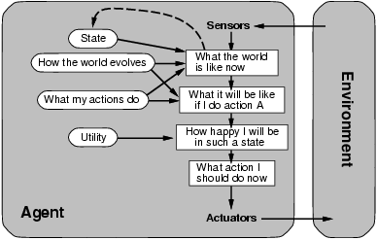
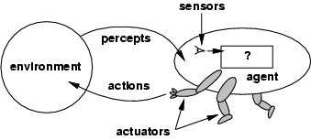

Objectifs du cours IFT 615
L’objectif du cours sont de vous permettre de :
Connaître les fondements algorithmiques de l'intelligence artificielle.
Comprendre les caractéristiques et propriétés des techniques algorithmiques de base utilisées en intelligence artificielle.
Savoir choisir et appliquer les différentes approches en fonction du problème à résoudre
Pour atteindre ces objectifs, vous avez vu et appliqué des algorithmiques basiques pour piloter une architecture décisionnel pour un agent intelligent.
C’est quoi l’IA ? : Youtube IBM AI vs ML https://www.youtube.com/watch?v=4RixMPF4xis
Goal-based
Utiliy-based

Slide 3
L’examen final couvre tout le cours
Applications
Vision par
ordinateur
Raisonnement
logique
Traitement du
Langage naturel
Apprentissage
automatique
Raisonnement
probabiliste
agents
intelligents
Recherche heuristique globale
Processus de décision
de Markov
Recherche heuristique locale
Planification et
jeu compétitifs
Éthique et IA

Slide 4
Conseils pour vous préparer
Les diapositifs du cours vous donnent les balises de ce qui est couvert
Chaque leçon termine par un rappel des points essentiels à retenir
Les parties marquées « non couverts » ne sont pas couverts par l’examen
Il est essentiel de lire le livre de référence soigneusement
Une version française vient juste de sortir
Les capsules du Pr Hugo Larochelle sont très utiles et bien alignées avec les diapositives du cours.
Faire les exercices suggérés
Voir dossier Files dans Teams

Slide 5
Documentation permise
La documentation est permise: Livre, diapositifs et notes personnelles.
Vous aurez besoin d’une calculatrice sans moyen de communication.
Tout autre appareil électronique est interdit.

Slide 6
Période de consultation
Lundi 17 avril de 10h à 11h
Envoyez-moi un texto via Teams

